Slide 1
THẢO LUẬN QUÁ TRÌNH THỰC HÀNH BÀI HỌC TRƯỚC
Lẽ thật trong bài học trước đã tác động như thế nào đến tâm trí và tấm lòng của bạn?
Bạn đã hoàn thành bài tập lần trước như thế nào?
Bạn có nhận ra điều gì đáng chú ý?
Bạn có lời chứng nào về điều Chúa làm trong tấm lòng và đời sống của bạn?

Slide 2
“Những sự cám dỗ đến cho anh em, chẳng có sự nào quá sức loài người. Đức Chúa Trời là thành tín, Ngài chẳng hề cho anh em bị cám dỗ quá sức mình đâu; nhưng trong sự cám dỗ, Ngài cũng mở đàng cho ra khỏi, để anh em có thể chịu được.” - I Co-rinh-tô 10:13

Slide 3
Show the intro video

Slide 4
PHÁ BỎ VÒNG LẶP
XIỀNG XÍCH
Nhìn thấy rõ bức tranh lớn

Slide 5
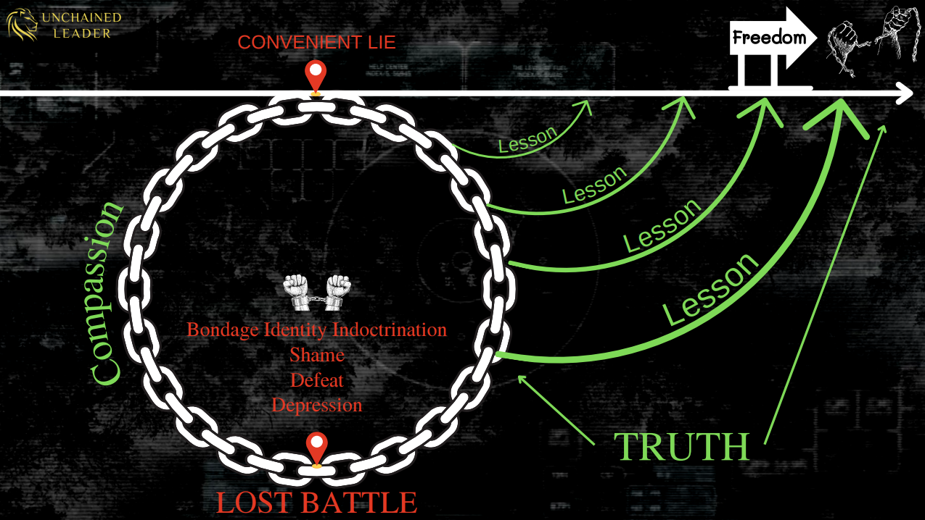

Slide 6
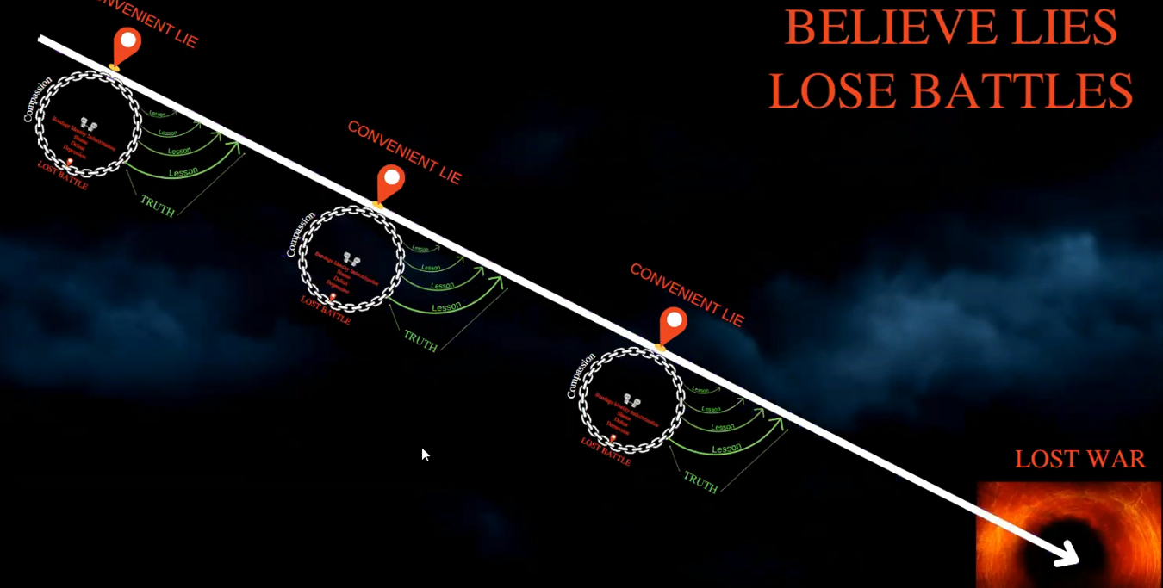

Slide 7
